Slide 1
Web Coding Test
6조
고유안 2017312425
배재현 2018314384
조규상 2015314136
최민석 2018312790
최주은 2017311028
황선진 2018310619

Slide 2
목차
기본 페이지
코드 에디터
제출 결과 채점

Slide 3

Front-end
UI 컴포넌트 라이브러리 MUI 활용
다양한 컴포넌트, 테마 기능을 통해
일관된 UI 제공

Slide 4
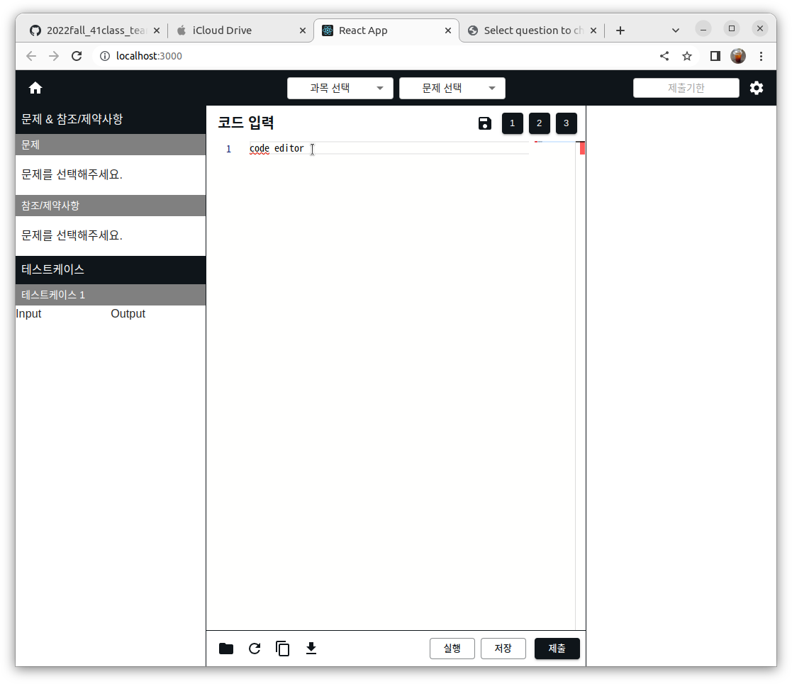
기본 페이지

Slide 5
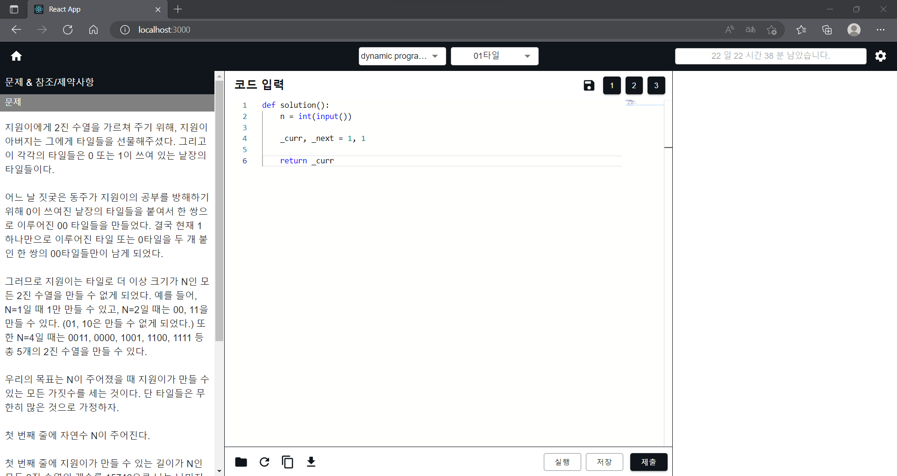
과제 정보 표시
문제 설명

Slide 6
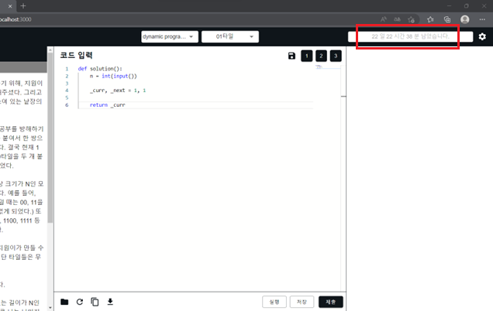
과제 정보 표시
제출까지 남은 시간

Slide 7
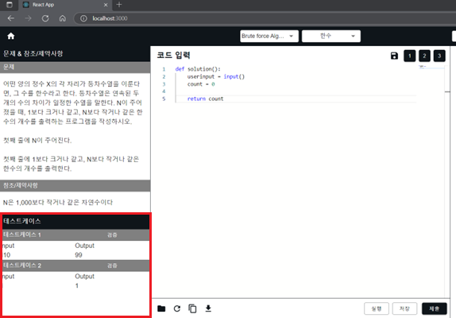
테스트케이스
선택한 과제의
공개 테스트케이스

Slide 8
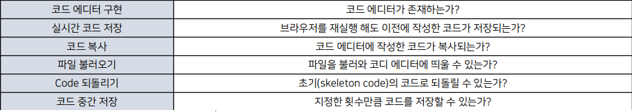
코드 에디터

Slide 9
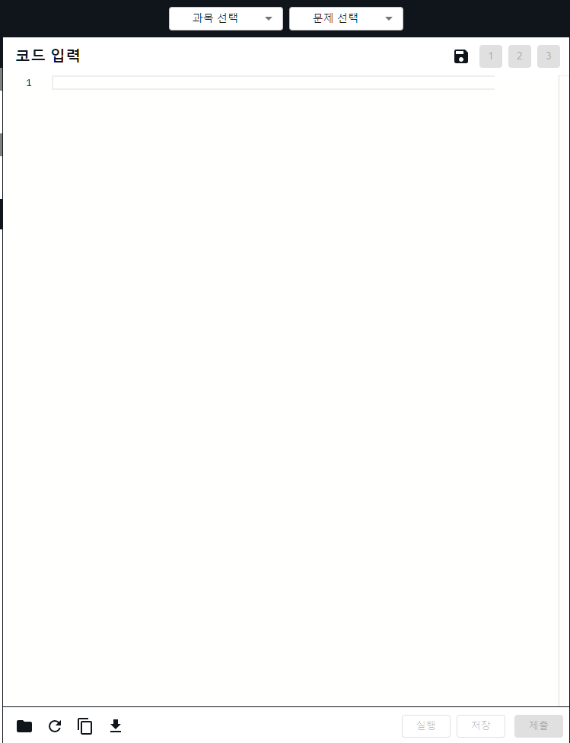
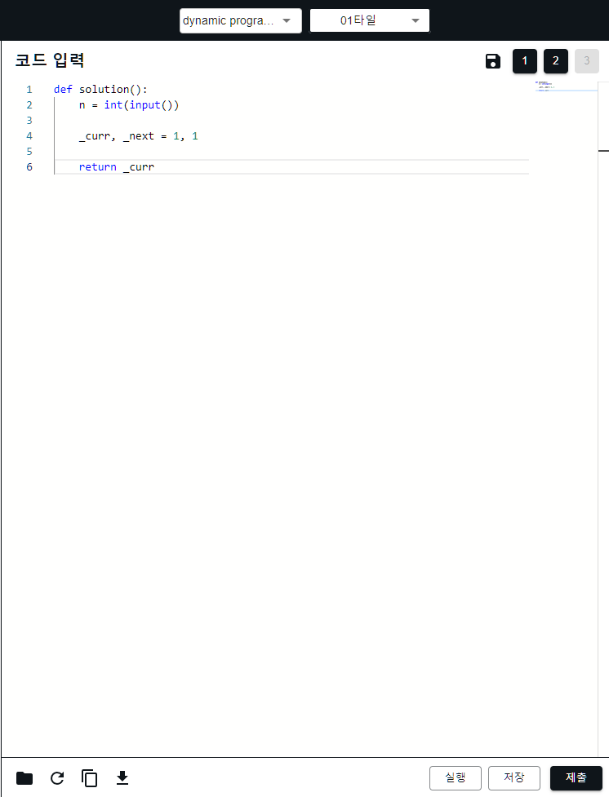
코드 에디터
왼쪽
과목 및 문제 미선택
오른쪽
과목 및 문제 선택
->스켈레톤 코드 제시

Slide 10
코드 에디터
1. 과목 및 문제 미선택
-실행, 저장 및 제출 버튼 비활성화
-임시저장 불러오기 버튼 비활성화
2. 과목 및 문제 선택
- 임시저장 된 개수만큼
불러오기 버튼 활성화

Slide 11
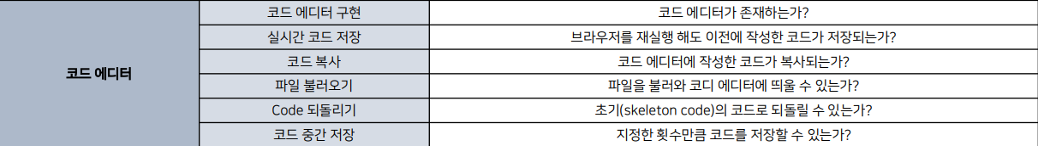
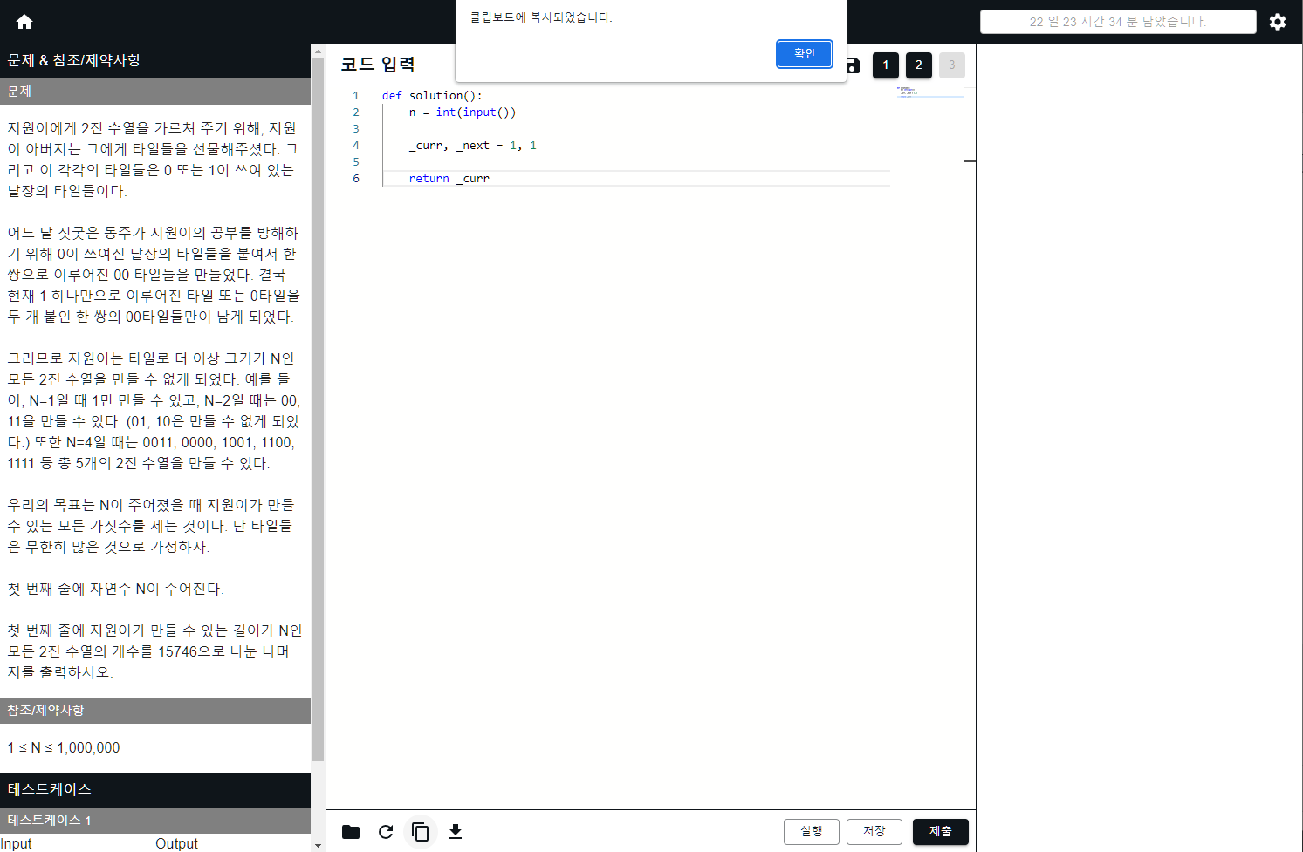
코드 에디터
코드 복사
복사 후 완료 창 생성

Slide 12
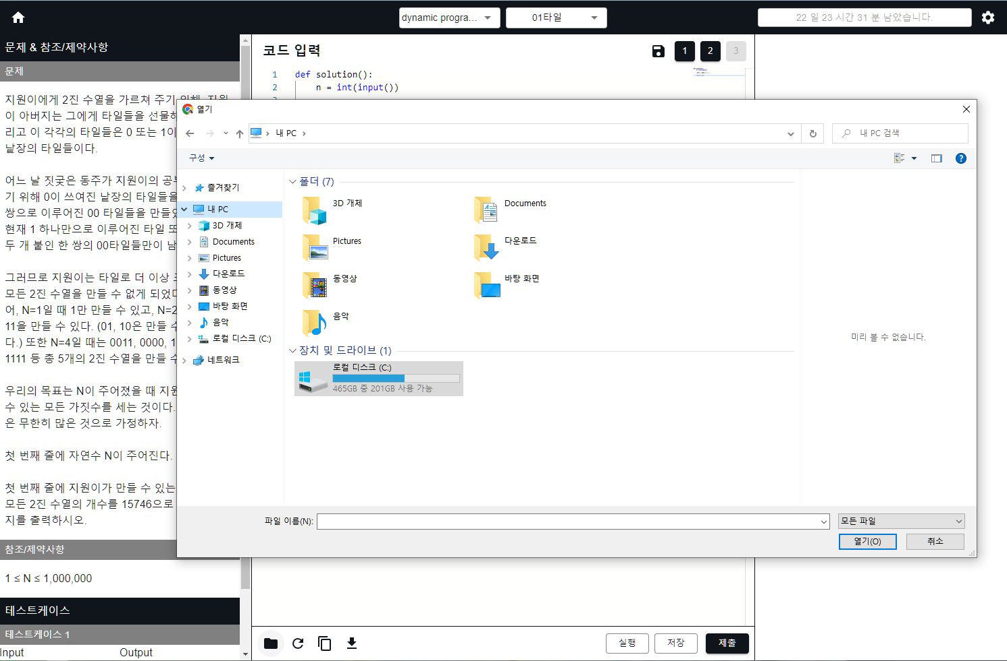
코드 에디터
파일 불러오기
파일 선택 창 생성
파일 선택하면
코드 에디터에 코드 반영

Slide 13
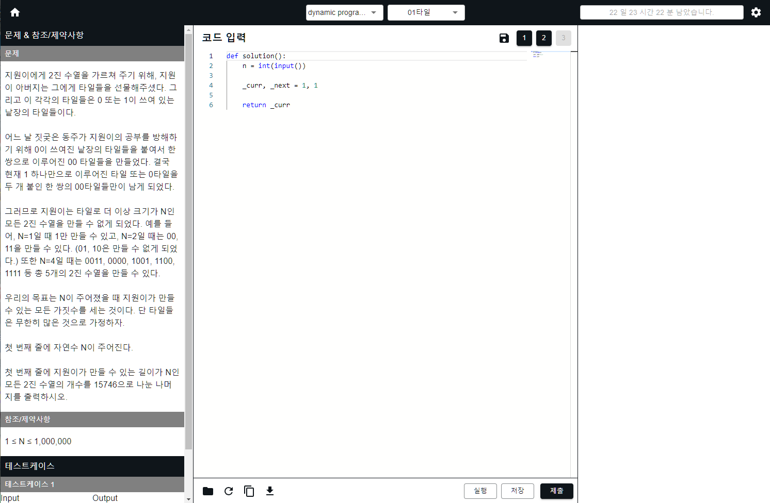
코드 에디터
Code 되돌리기
Skeleton Code로 되돌림

Slide 14
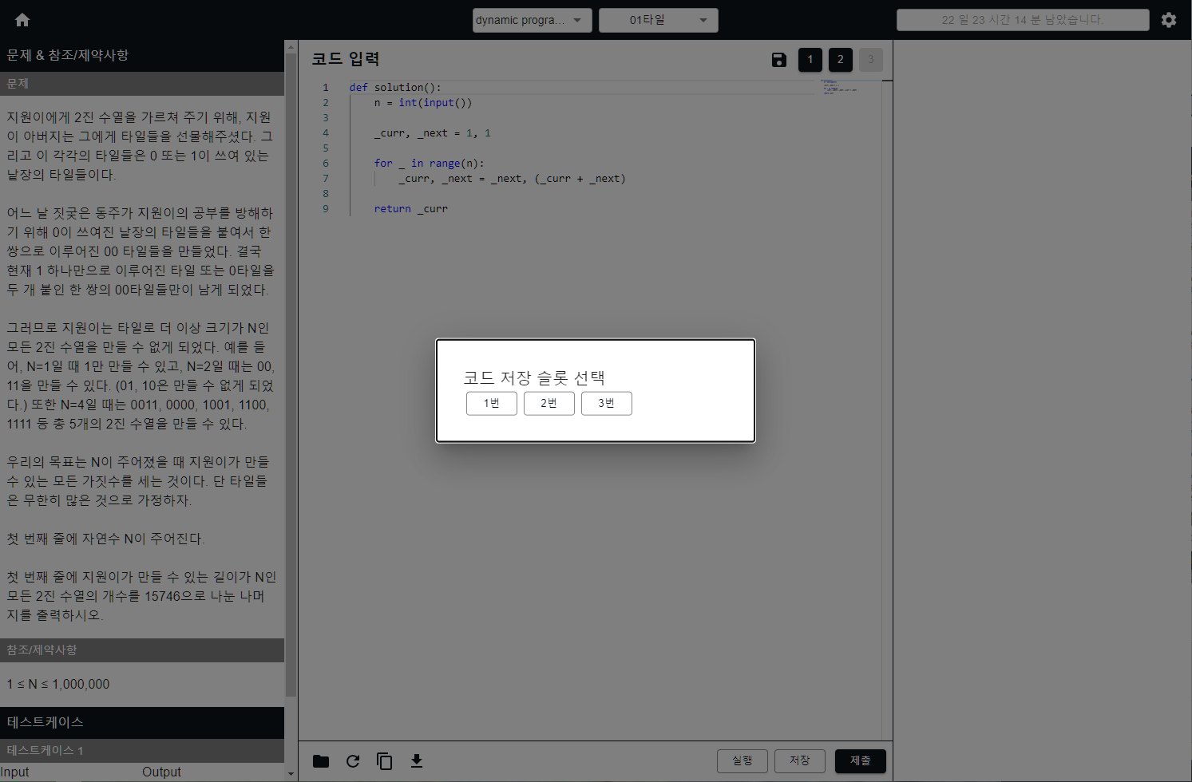
코드 에디터
중간 저장
저장 슬롯 선택 가능

Slide 15
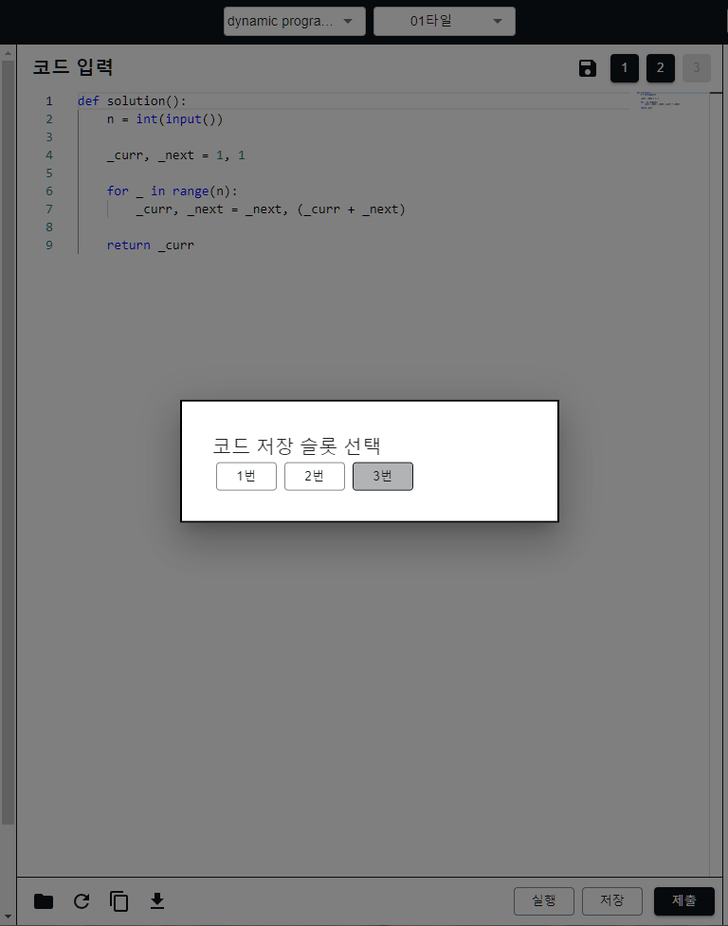
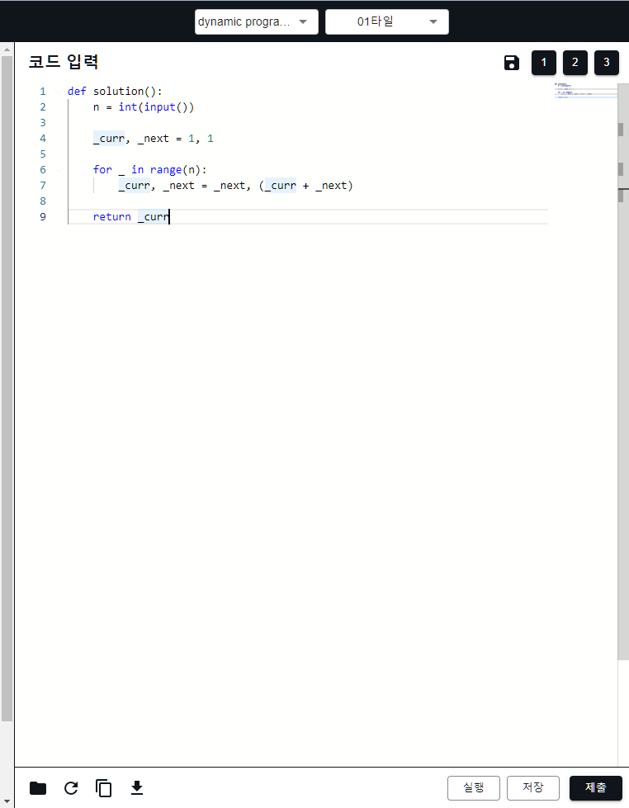
코드 에디터
중간 저장
저장 후
저장한 슬롯 버튼 활성화

Slide 16
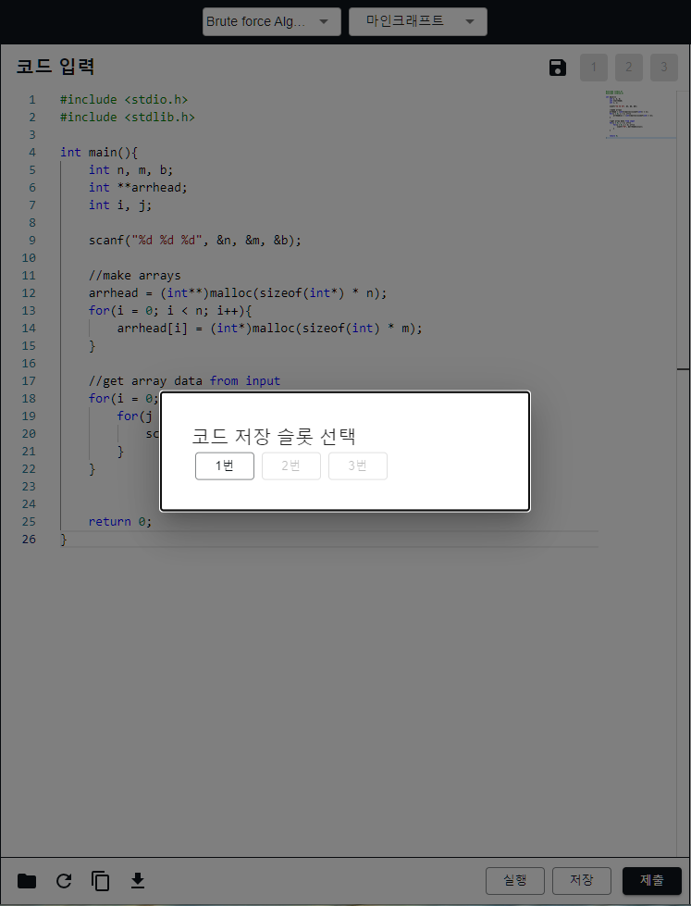
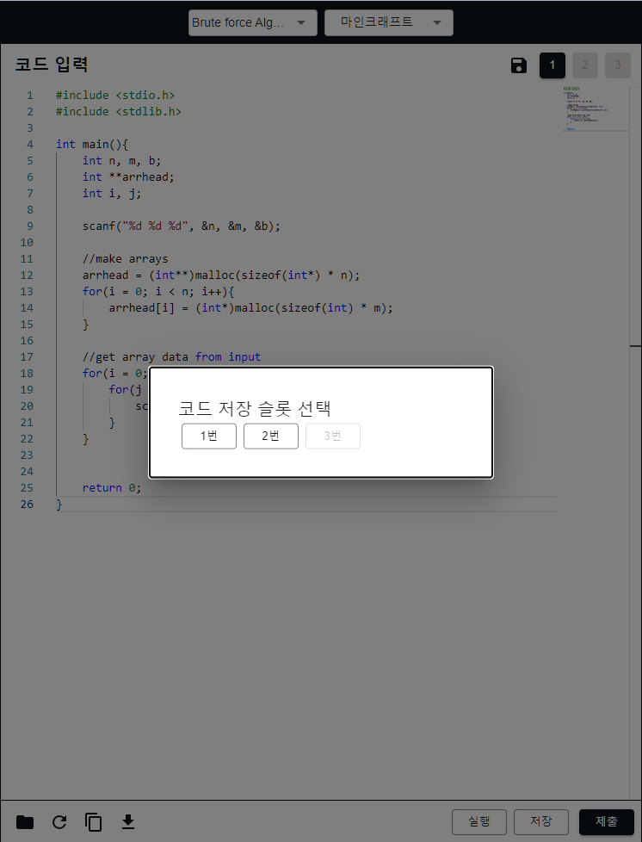
코드 에디터
중간 저장
저장된 코드에 따라
코드 불러오기/저장
활성화/비활성화

Slide 17
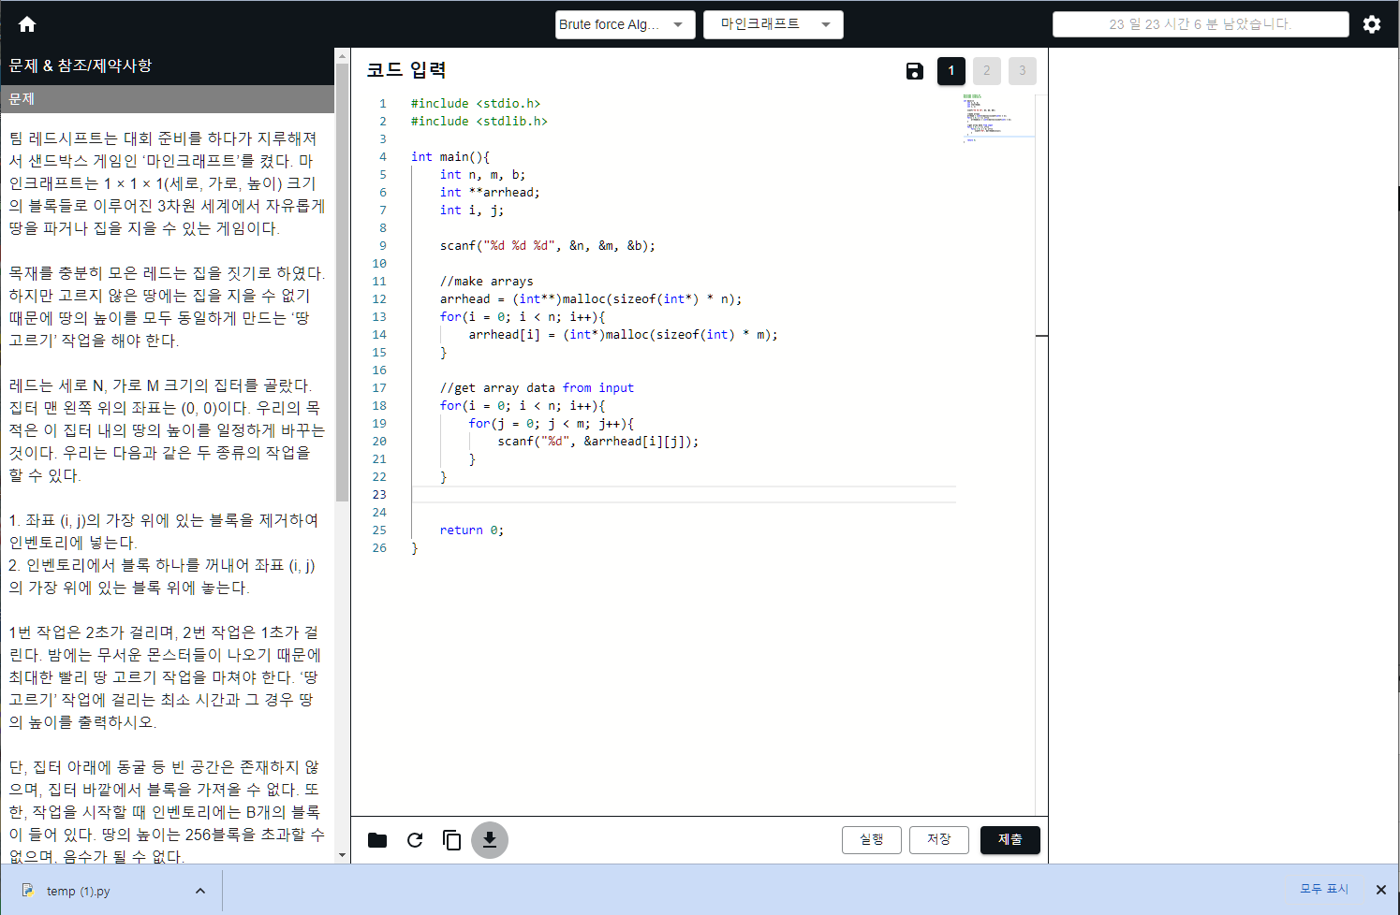
코드 에디터
+코드 다운로드
Temp.py 파일로 다운로드

Slide 18
제출 결과
표절률
기능
효율
가독성
코드 설명

Slide 19
제출 결과
로딩 스피너 & 백드롭
표절률
코멘트 버튼 클릭 시 팝업

Slide 20
제출 결과
표절 검사
표절 검사 URL

Slide 21
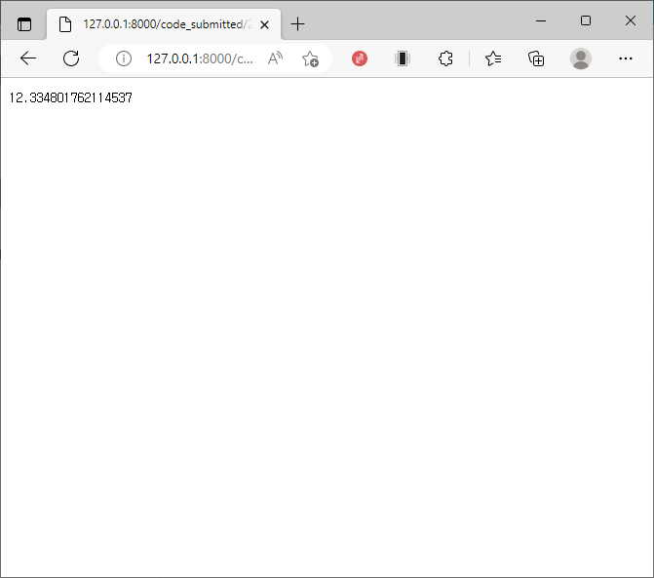
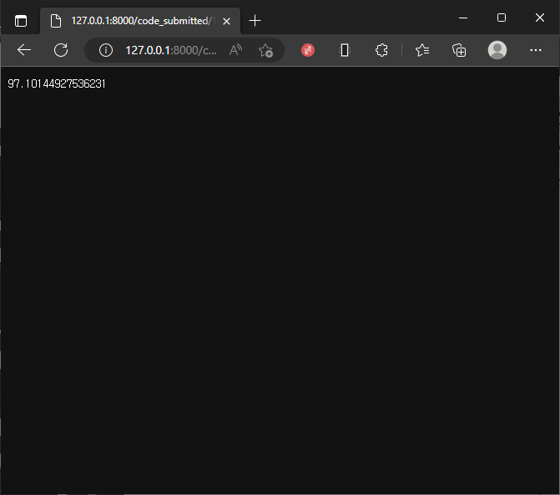
제출 결과
표절 검사
정답코드와 비교한 표절률

Slide 22
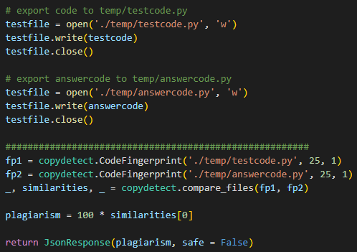
제출 결과
표절 검사
Copydetect
File 입출력

Slide 23
제출 결과
Testcase 채점
제출 코드의 testcase 채점 URL을 입력

Slide 24
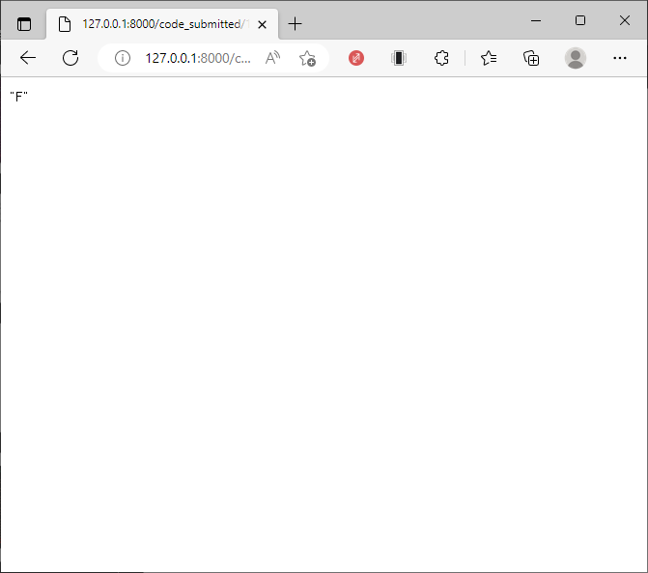
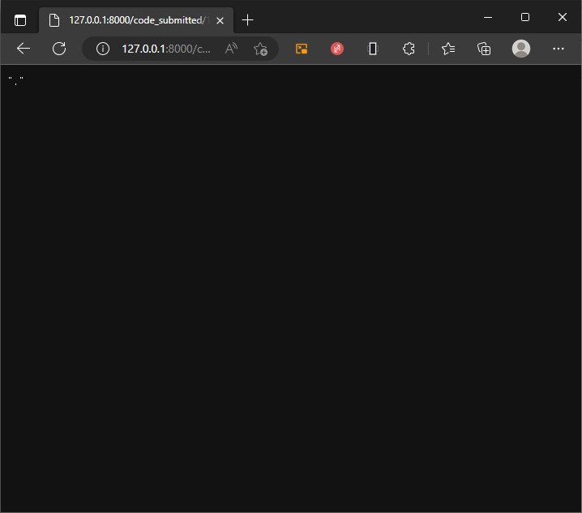
제출 결과
기능 점수 채점
제출 코드의 testcase 채점 URL을 입력
맞으면 “.”
틀리면 “F”

Slide 25
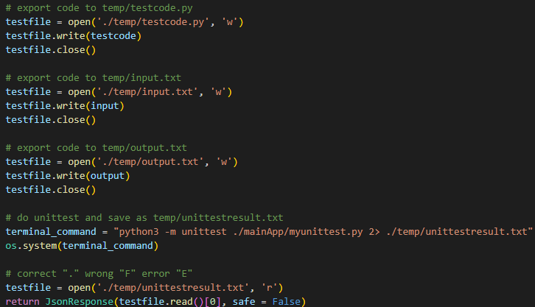
제출 결과
기능 점수 채점
Unittest
File 입출력

Slide 26
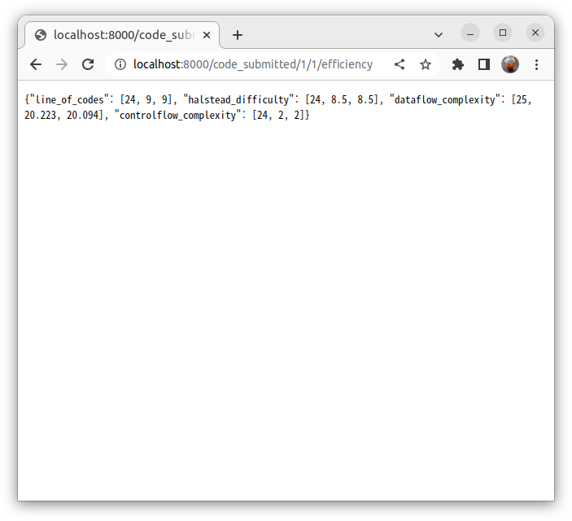
효율 채점
Multimetric
Memory-profiler

Slide 27
효율 채점
채점 항목
Line of codes
Halsted_difficulty
Dataflow_complexity
Controlflow_complexity

Slide 28
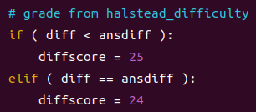
효율 채점
채점 기준
항목당 최대 25점
정답 코드와 같으면 24점

Slide 29
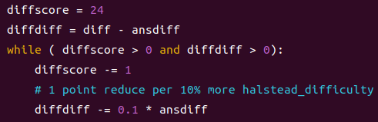
효율 채점
채점 기준
Line of codes
Halsted difficulty
정답 코드와 비교:
10% 증가할 때 마다
-1점

Slide 30
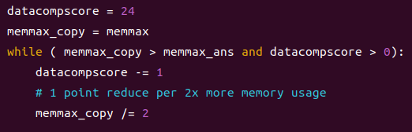
효율 채점
채점 기준
Dataflow complexity
정답 코드와 비교:
메모리 사용량이 2배가 될 때마다 1점 감점

Slide 31
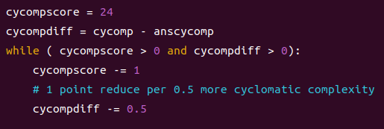
효율 채점
채점 기준
Controlflow complexity
정답 코드와 비교:
Cyclomatic complexity가 0.5 늘어날 때 마다
-1점

Slide 32
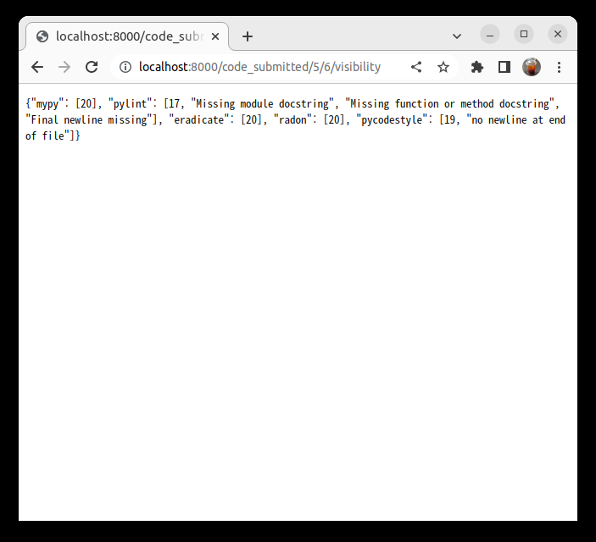
가독성 채점
Pylama

Slide 33
가독성 채점
채점 항목
Mypy
Pylint
Eradicate
Radon
Pycodestyle

Slide 34
가독성 채점
문제점 1개당 -1점

Slide 35
코드 설명
백드롭 & 로딩 스피너 표시

Slide 36
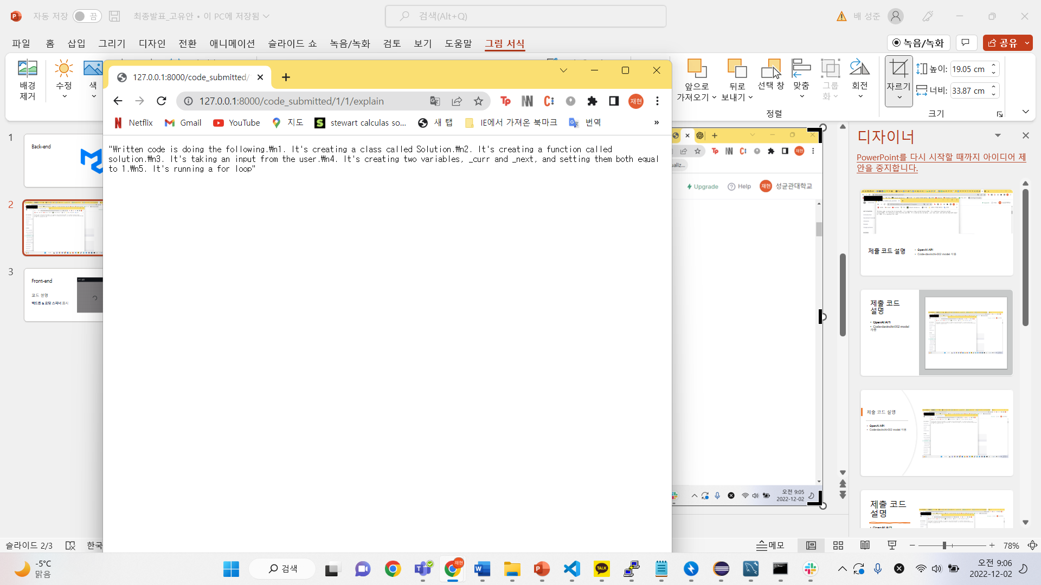
코드 설명
OpenAI API
Code-davinchi-002 model 사용

Slide 37
코드 설명
Written code is doing following
1. …
2. …

